Slide 1

Приветствую, друзья.
Рад вас видеть.
Я пришёл к вам на урок, чтобы побольше узнать о букве Ш.
И подготовил для вас задания.
Желаю удачи!

Slide 2
Ша-ша-ша мама моет малыша.
Шо-шо-шо всем ребятам хорошо.
Шу-шу-шу я письмо пишу.
Ши-ши -ши зашумели камыши.

Slide 3
мы
пы
у
ны
кры
ши
ши
ло
ладо
ть
гру
рма

Slide 4
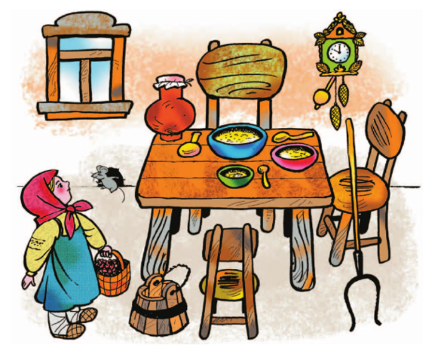

Slide 6
проколота У шина машины .
У машины проколота шина.

Slide 7
шина
шына

Slide 8

купила мне Мама шорты .
Мама купила мне шорты.

Slide 9
кушаю вкусную Я кашу .
Я кушаю вкусную кашу.

Slide 10
Спасибо большое!
Вы большие молодцы.
Пора прощаться.
До новых встреч.

